Slide 1
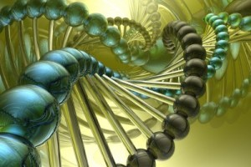

Γενετικοί Παράγοντες στον Καρκίνο του Μαστού - Γενετική Συμβουλευτική

Slide 2

Α. Προσυμπτωματικός Γενετικός Έλεγχος για τον Καθορισμό του Κινδύνου.
Β. Γενετικός Έλεγχος για τον Καθορισμό του Κινδύνου Υποτροπής και τη Χρησιμότητα Επικουρικής Χημειοθεραπείας.

Slide 3
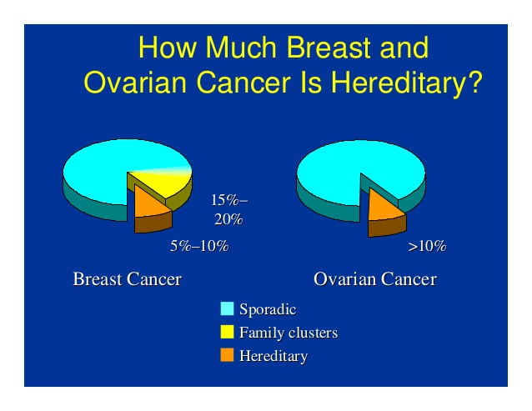
Η συχνότητα του καρκίνου του μαστού κυμαίνεται από 10%-13%, ανάλογα με τον πληθυσμό.
Από το σύνολο των καρκίνων του μαστού μόνο το 5%-10% είναι κληρονομικοί.
Notes:
Familial: More cases of a specific type(s) of cancer within a family than statistically expected, but no specific pattern of inheritance. Age of onset variable. May result from chance clustering of sporadic cases. May result from common genetic background, similar environment and/or lifestyle factors. Does not usually exhibit classical features of hereditary cancer syndromes.

Slide 4
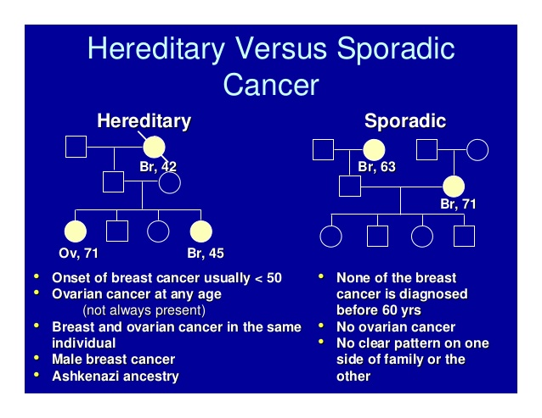

Slide 5
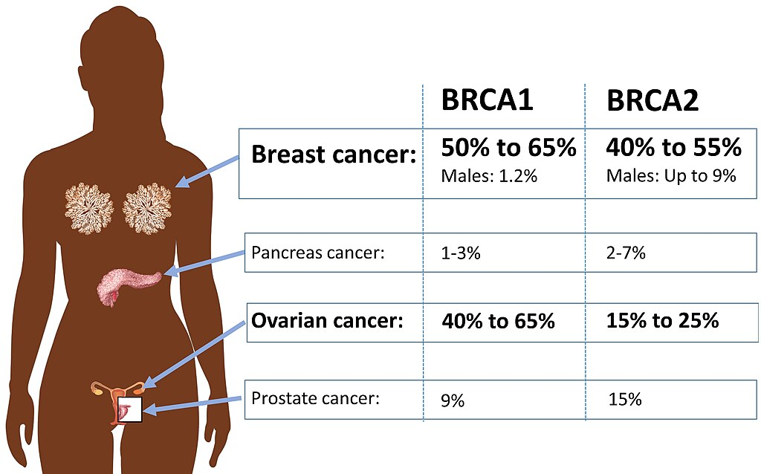
Τα σημαντικότερα γονίδια που είναι υπεύθυνα για κληρονομικό καρκίνο μαστού είναι τα BRCA1 και BRCA2 (Breast Cancer 1 και 2). Ευθύνονται για περίπου 10% των κληρονομικών μορφών της νόσου.
Πιθανότητα Εμφάνισης Όγκου

Slide 6
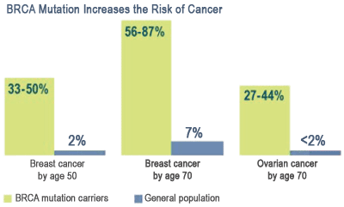
Πιθανότητα Εμφάνισης Όγκου

Slide 7
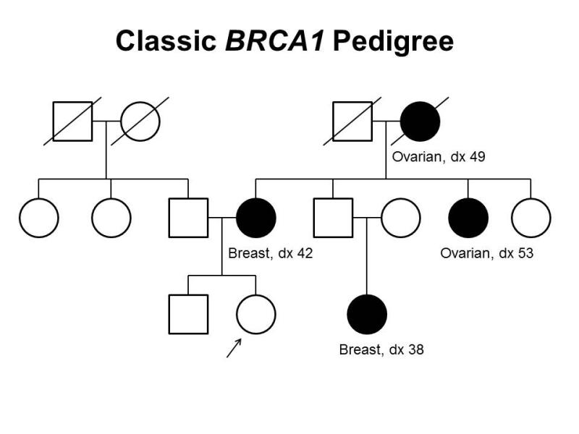

Slide 8
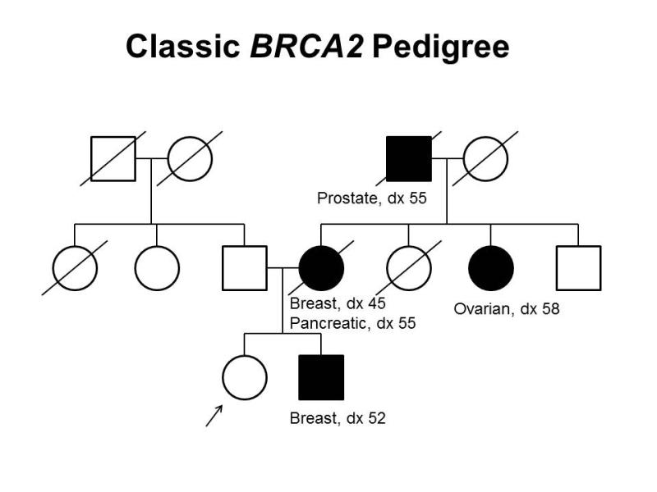

Slide 9
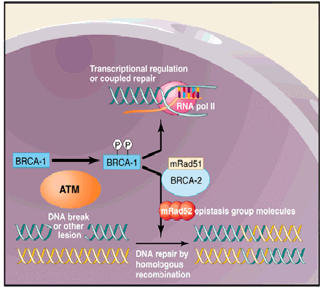
Τα γονίδια BRCA1 και BRCA2 παίζουν ρόλο στην επιδιόρθωση βλαβών τουDNA.

Slide 10
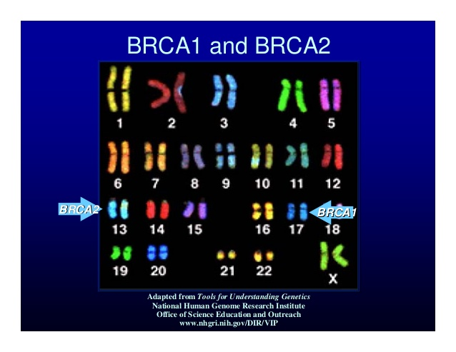
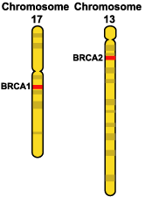

Slide 11
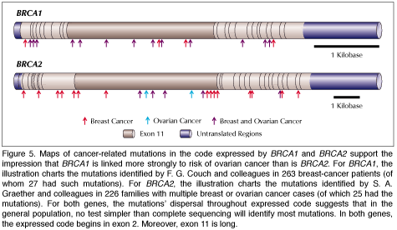

Slide 12
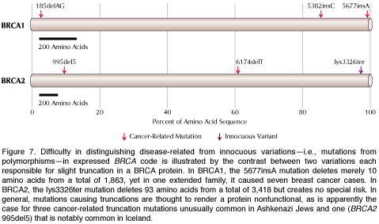
Τα βέλη δείχνουν τις μεταλλάξεις στον πληθυσμό των Εβραίων Ashkenazi. Επιπολασμός: 1:40

Slide 13
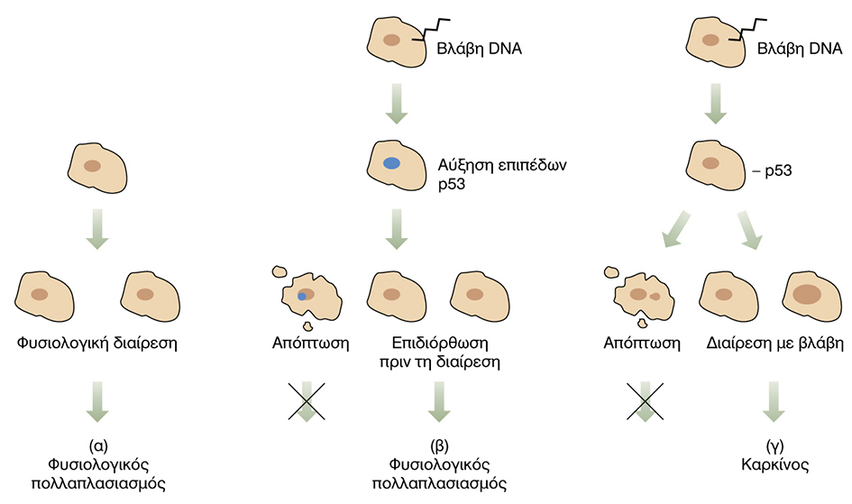
Άλλα Γονίδια εκτός των BRCA1 και BRCA2 που Ενέχονται στον Κληρονομικό Καρκίνο του Μαστού
p53 και PTEN: Υπάρχει δυνατότητα για γενετικό έλεγχο για μεταλλάξεις στα γονίδια αυτά.
p53: Αναστέλλει τον κυτταρικό πολλαπλασιασμό, επάγει την επιδιόρθωση των βλαβών τουDNA και εάν αυτή δεν επιτευχθεί, οδηγεί το κύτταρο σε απόπτωση (προγραμματισμένος κυτταρικός θάνατος).
p53
Κοινά γονίδια που αυξάνουν λίγο τον κίνδυνο για καρκίνο μαστού. Δεν υπάρχει ακόμη δυνατότητα γενετικού ελέγχου.
CASP8
FGFR2
TNRCP
MAP3K1
rs4973768
LSP1
Σπάνια γονίδια που επίσης αυξάνουν λίγο τον κίνδυνο:
CHEK2
ATM (ataxia telangiectasia mutated)
BRIP1
PALB2

Slide 14
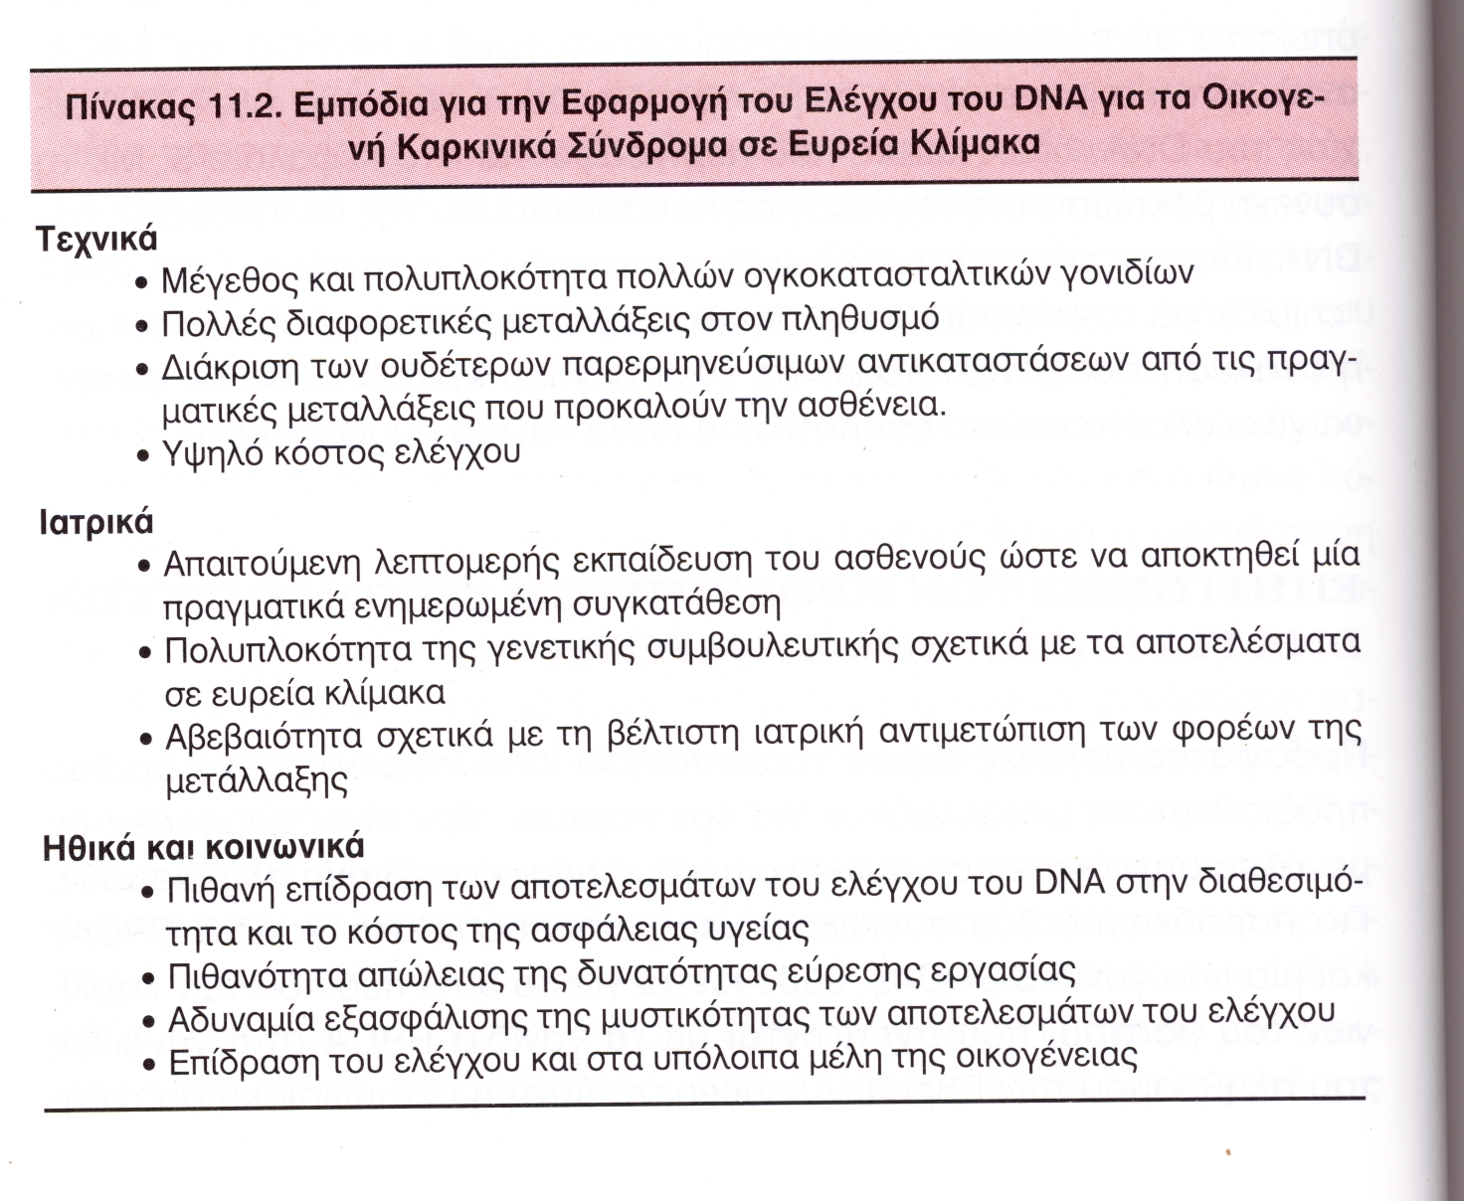

Slide 15

Ενδείξεις για κληρονομική προδιάθεση και ως εκ τούτου για γενετικό έλεγχο
Πολλά περιστατικά καρκίνων στην οικογένεια
Εμφανίζονται περιστατικά σε πάνω από μια γενιά
Νεαρή ηλικία εκδήλωσης
Πολλαπλοί όγκοι που αναπτύσσονται ανεξάρτητα (π.χ., αμφοτερόπλευρος καρκίνος στο μαστό)
Ασυνήθιστη εκδήλωση (π.χ., καρκίνος μαστού σε άνδρα)
Συσσώρευση στην οικογένεια συγκεκριμένων τύπων καρκίνου (π.χ., μαστού, ωοθηκών, προστάτη)
Συγκεκριμένες εθνικές ομάδες (π.χ. Εβραίοι Ashkenazi)

Slide 16

Επιπτώσεις του Γενετικού Ελέγχου στη Ψυχολογία του Ασθενούς
Άγχος/Φόβος
Ενοχές
Μείωση της αυτοεκτίμησης
Κατάθλιψη
Στίγμα
Θλίψη
Πρόβλεψη απώλειας
Αλλαγές στη δυναμικά της οικογένειας
Προβληματισμός σχετικά με το πως και πότε να ενημερωθούν τα παιδιά και άλλοι συγγενείς που βρίσκονται σε κίνδυνο

Slide 17

Ο Γενετικός Έλεγχος έχει Επιπτώσεις σε όλη την Οικογένεια
Πρέπει να λαμβάνεται υπόψη η επίπτωση σε όλα τα μέλη της οικογένειας.
Τελικά η υποβολή στον γενετικό έλεγχο είναι ατομική απόφαση του ενδιαφερομένου

Slide 18
Β. Γενετικός Έλεγχος για τον Καθορισμό του Κινδύνου Υποτροπής και τη Χρησιμότητα Επικουρικής Χημειοθεραπείας.

Slide 19
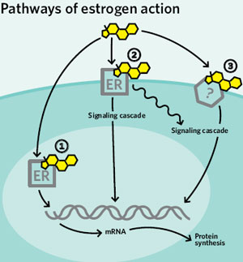
Οι υποδοχείς οιστρογόνων (ER-estrogen receptors) διαμεσολαβούν τη δράση των οιστρογόνων

Slide 20
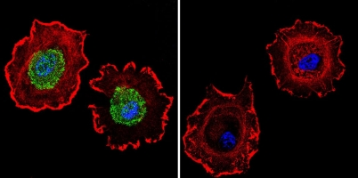
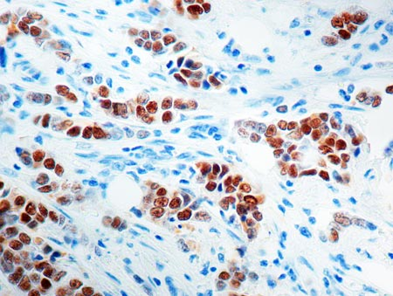
Καρκίνος Μαστού που είναι ER+ είναι καλής πρόγνωσης διότι η παρουσία των ERs αφενός δείχνει ότι τα καρκινικά κύτταρα είναι σχετικά διαφοροποιημένα, κι ως εκ τούτου λιγότερο «επιθετικά» και αφετέρου καθιστά τον όγκο ευαίσθητο σε μια σειρά από φάρμακα

Slide 21
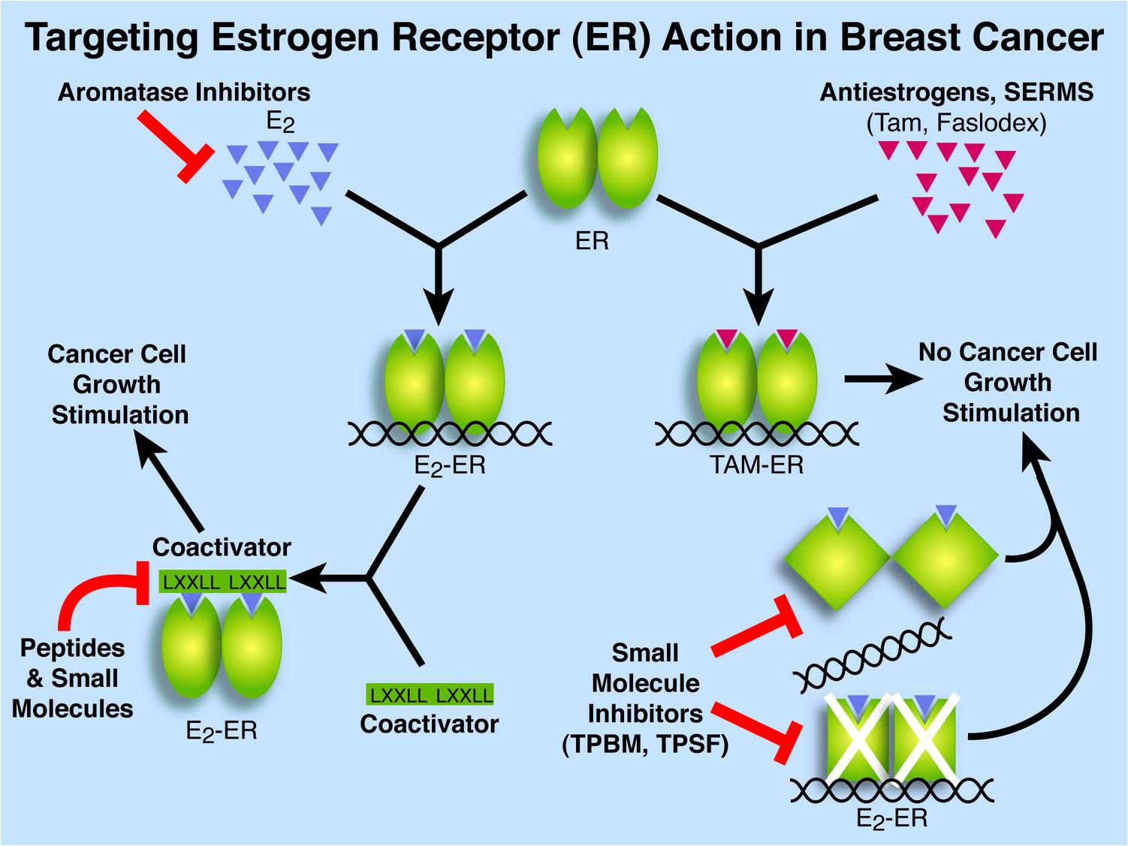
Φαρμακευτική Στόχευση των ERs στον καρκίνο του μαστού

Slide 22
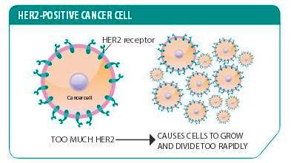
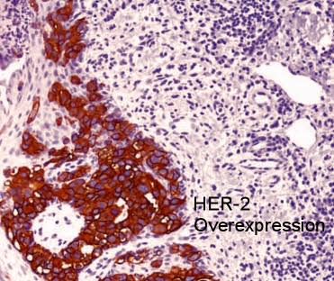
Καρκίνοι που υπερεκφράζουν το HER2 έχουν κακή πρόγνωση.
HER2 = Human Epidermal growth factor Receptor 2

Slide 23
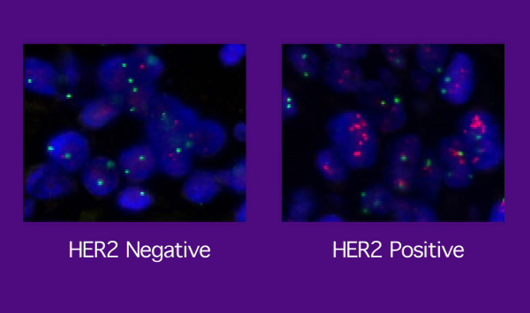

Slide 24
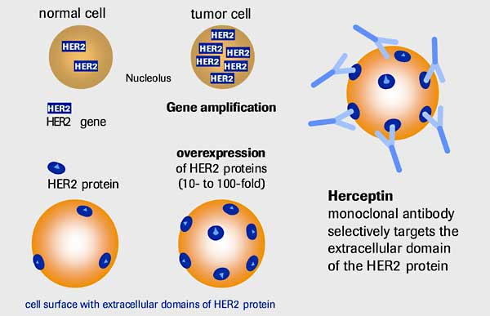
Έχουν αναπτυχθεί μονοκλωνικά αντισώματα (Herceptin) που στοχεύουν ειδικά το HER2
HER2 = Human Epidermal growth factor Receptor 2

Slide 25
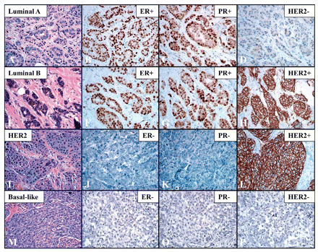
Ιστολογικός χαρακτηρισμός διαφόρων υποτύπων καρκίνου του μαστού με βάση μοριακά χαρακτηριστικά τους.
Notes:
Differential expression of estrogen receptor (ER), progesterone receptor (PR), and human epidermal growth receptor 2 (HER2), among different subtypes of breast cancer. Breast cancer is classified into various subtypes based on differential immunohistochemical staining for ER, PR, HER2, HER1 (not shown), and cytokeratins (not shown). Panels A-D, luminal A breast cancer; Panels E-H, luminal B breast cancer; Panels I-L, HER2+ breast cancer; Panels M-P, basal-like breast cancer. Panels A, E, I, and M show H&E staining for each breast cancer subtype. Panels B, F, J, and N show immunostaining for ER and the results (ER+ or ER−) are indicated. Panels C, G, K, and O show immunostaining for PR and the results (PR+ or PR−) are indicated. Panels D, H, L, and P show immunostaining for HER2 and the results (HER2+ indicative of HER2 amplification or HER2−) are given.

Slide 26
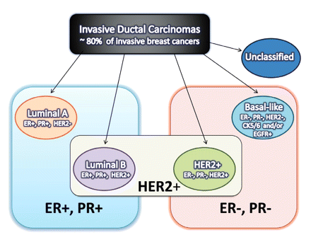
Διάφοροι υπότυποι καρκίνου του μαστού, με βάση τα μοριακά χαρακτηριστικά τους.
Notes:
Schematic illustrating various breast cancer subtypes. The blue and pink rectangles group the subtypes based on the expression of ER/PR, positive in the blue (Luminal A and Luminal B) and negative (HER2+ and basal-like) in the pink. The central grey rectangle (with black outline) indicates the presence of HER2 amplification in Luminal B and HER2+ subtypes.

Slide 27
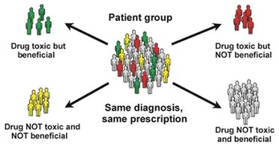

Slide 28
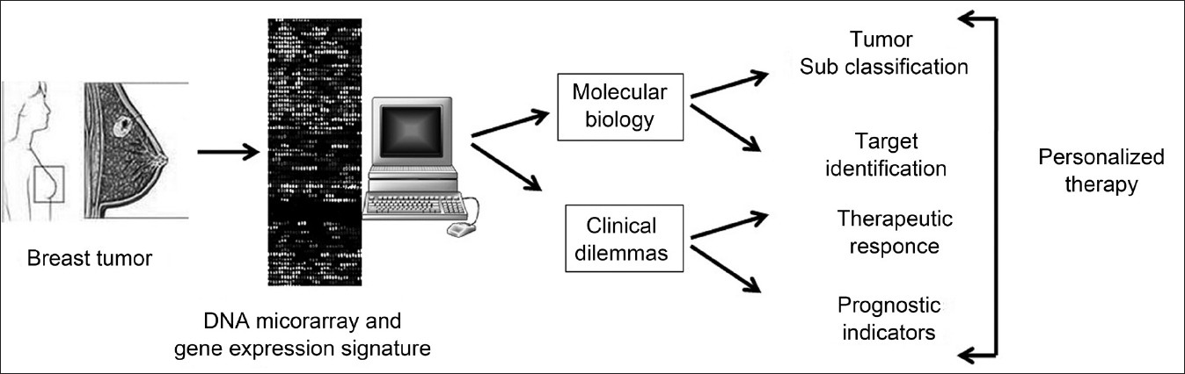

Slide 29
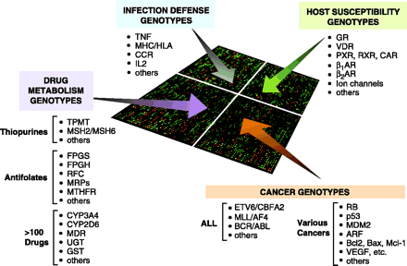
Μικροσυστοιχίες DNA : Ελέγχουν πολλά γονίδια συγχρόνως

Slide 30
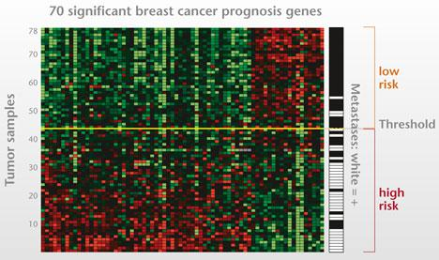
Mammaprint: Μικροσυστοιχία DNA για τον έλεγχο 70 σημαντικών γονιδίων
Εφαρμόζεται σε:
Καρκίνο του Μαστού σταδίου1 ή 2
Διηθητικό καρκίνωμα
Μέγεθος όγκου μικρότερο από 5 cm
Λεμφαδένες: αρνητικοί ή θετικοί (μέχρι 3)
Υποδοχείς οιστρογόνων θετικοί ή αρνητικοί
Γυναίκες όλων των ηλικιών
Έχει λάβει έγκριση από τον FDA

Slide 31
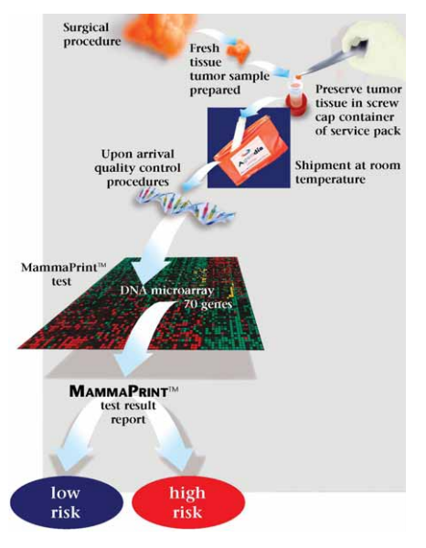
Χρησιμοποιώντας το Mammaprint ταυτοποιήθηκαν περιπτώσεις καρκίνου του μαστού που ήταν θετικοί για το HER2, αλλά είχαν καλή πρόγνωση: Ο υπότυπος αυτός έχει 90% πιθανότητα για 10ετή επιβίωση

Slide 32
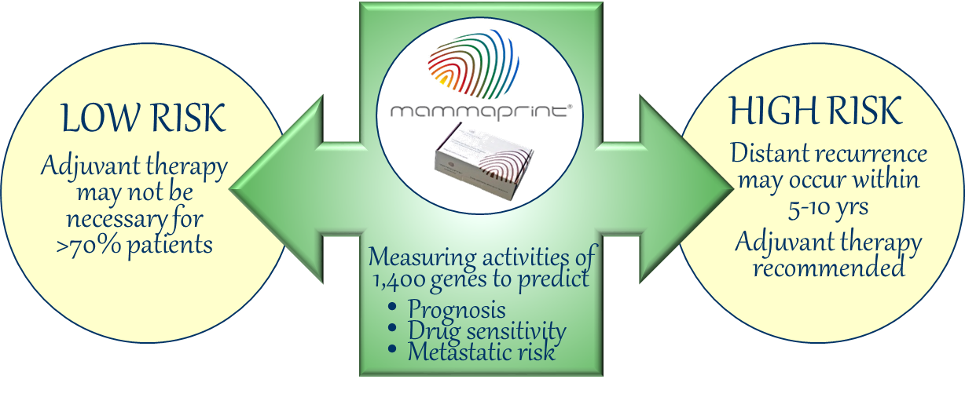
many

Slide 33
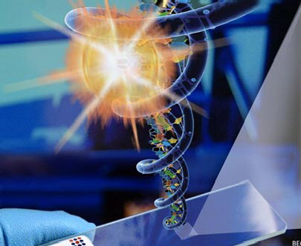
ΣΥΜΠΕΡΑΣΜΑΤΙΚΑ:
Οι μελέτες και οι κλινικές δοκιμές δεν έχουν ακόμη τεκμηριώσει επαρκώς ότι το MammaPrint βελτιώνει την έκβαση πέραν αυτού που επιτυγχάνεται με τα ήδη υπάρχοντα κλινικά, ιστολογικά και παθολογοανατομικά μέσα.

